Slide 1
Задачи SSH
Выполнили: Круглик А., Калганов Р., Компанищенко Н.

Slide 2
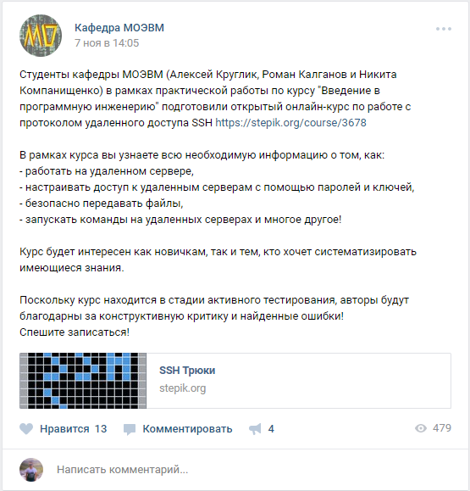
Что было выполнено за этот этап?

Slide 3


Slide 4
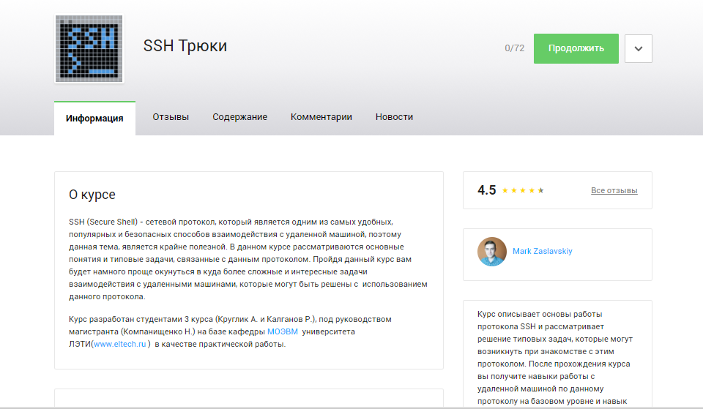

Slide 5
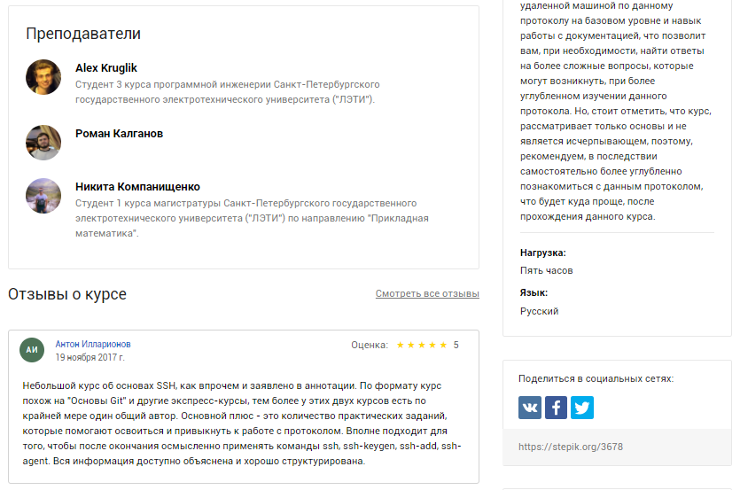

Slide 6
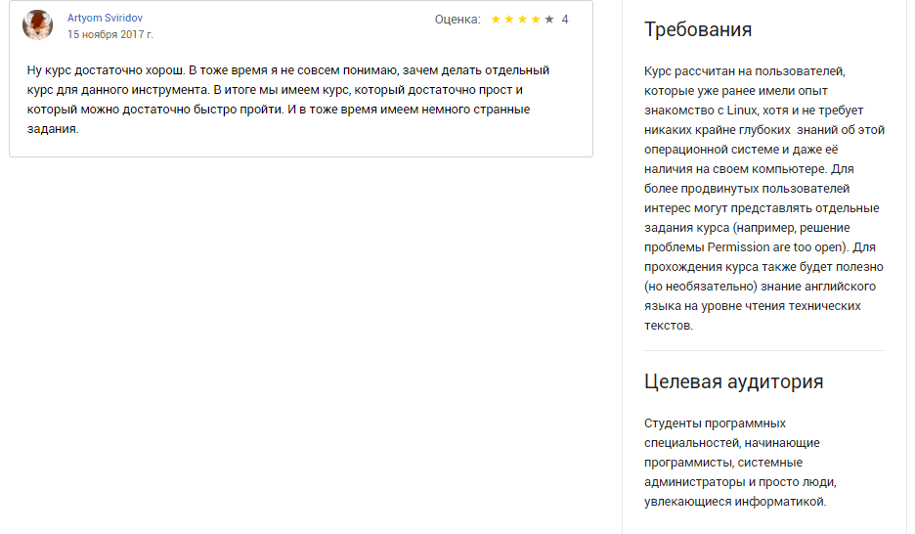

Slide 7
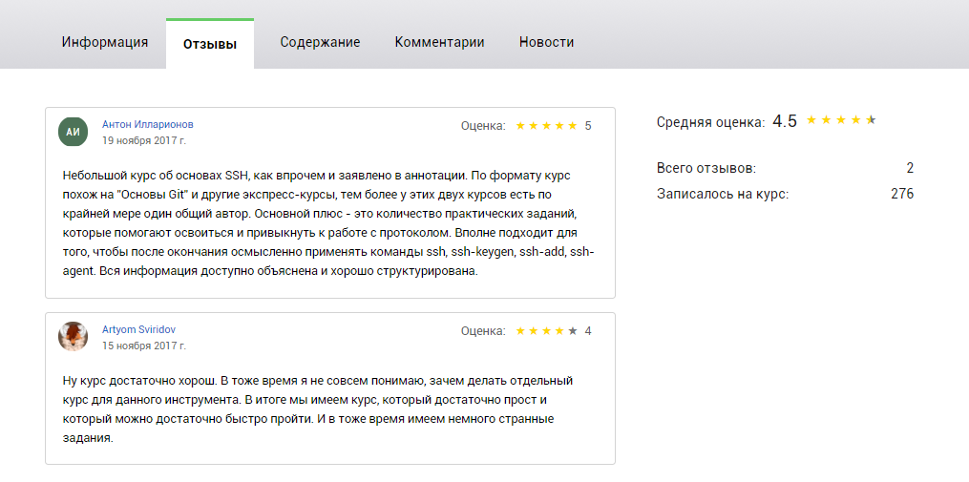

Slide 8
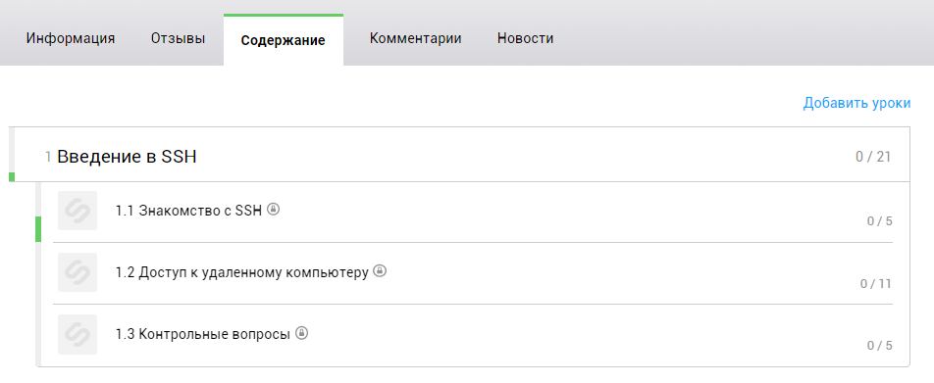

Slide 9


Slide 10
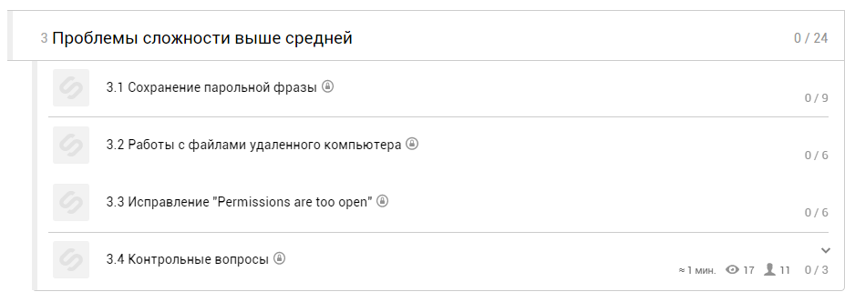

Slide 11


